Slide 1
고급2. 프로세스의 제어
홍필두 교수
(리눅스프로그래밍)

Slide 2
주요내용
1. 포그라운드, 백그라운드
1)포그라운드,백그라운드
2)실행제어
2. 프로세스 스케줄러
1)crontab
2)inittab
1

Slide 3
1. 강의 들어가기
학습내용 소개
리눅스 서버 운영체계에서 프로그램을 실행시키고, 이때 실행되는 프로세스를 관리하고 제어하는 일은 시스템 운영업무를 수행하는데 있어서 가장 중요한 일이다. 더군다나 다중의 프로그램을 처리하는데 있어서의 JOB 처리를 제어한다든지, 프로세스의 실행 시간이나 순서를 제어하는 일은 실제 시스템 운영에서 자주 발생하는 일이다. 이번 강의에서는 이러한 프로세스를 제어하기 위한 포그라운드, 백그라운드 처리, 프로세스 스케줄러, 시작 프로그램 처리 등을 이해후 실습을 해보도록 한다.
학습목표 제시
Foreground, Background Job에 대하여 이해하고, 해당 Job에 대한 실행제어를 할 수 있다.
프로세스를 스케줄링 할 수 있다.
프로세스를 시스템 부팅 시 실행시킬 수 있다.
2

Slide 4
2. 생각해볼 문제 및 용어
학습전 생각해볼 문제
윈도우에서 작업스케줄러(예약작업)방법을 조사해본다
윈도우의 시작프로그램에 프로그램을 등록하는 방법을 조사해 본다.
용어 ( 강의 정리 시 필기 할 것)
Foreground/background
3

Slide 5
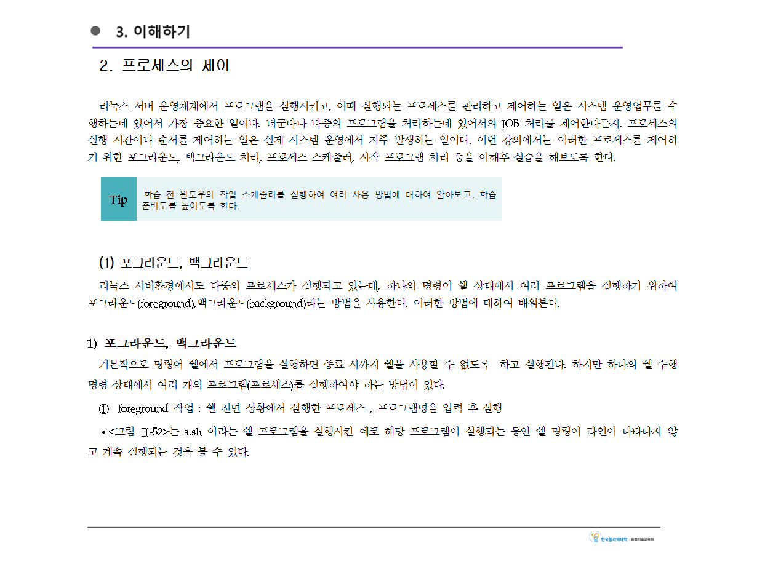

Slide 6
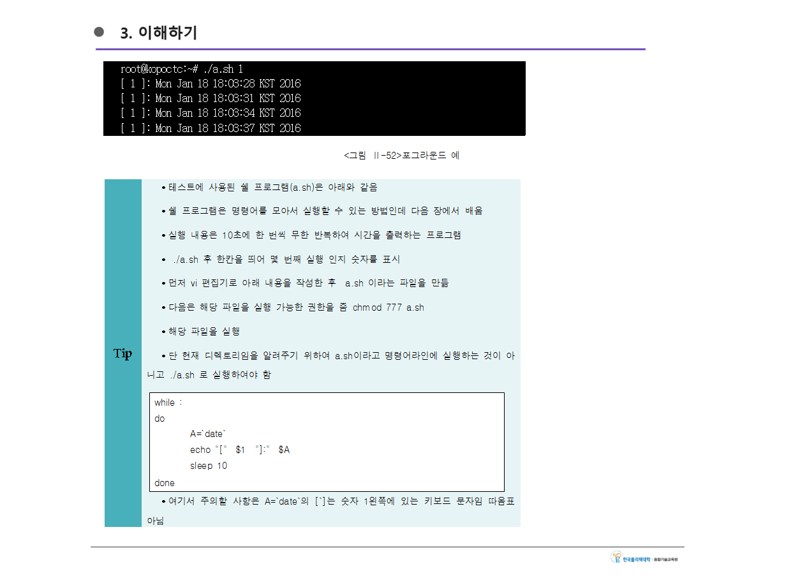

Slide 7
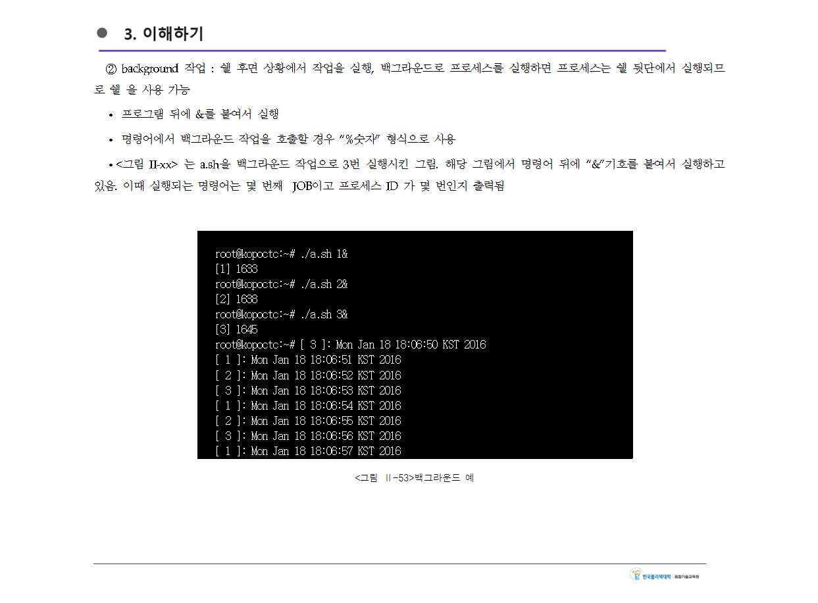

Slide 8
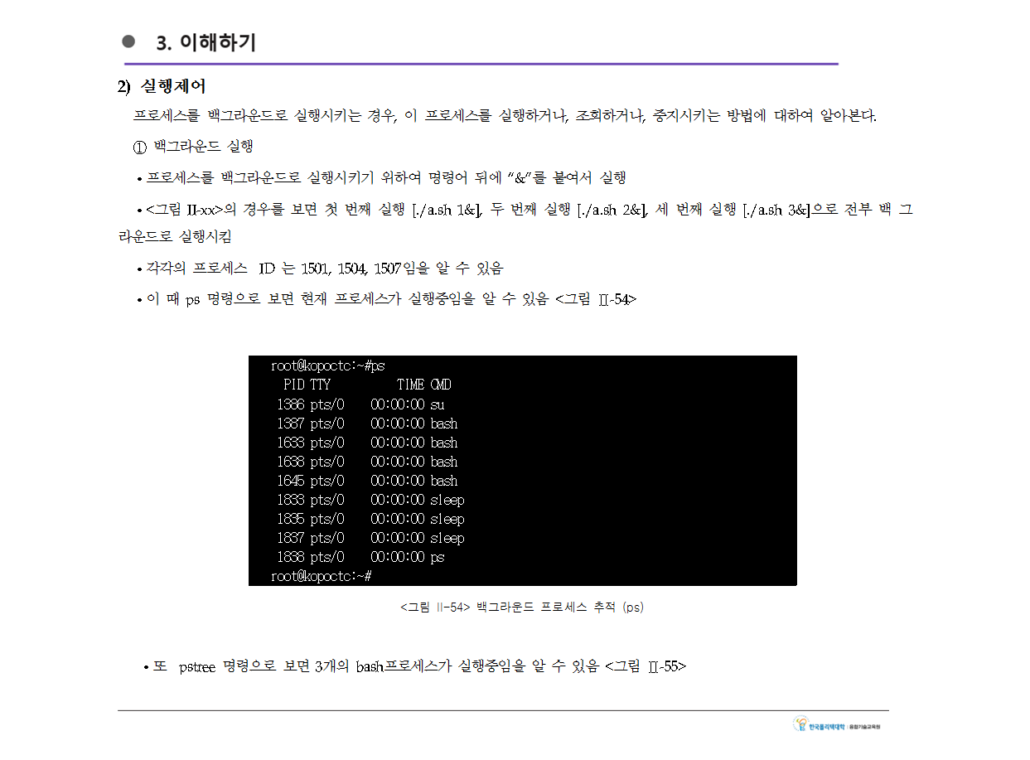

Slide 9
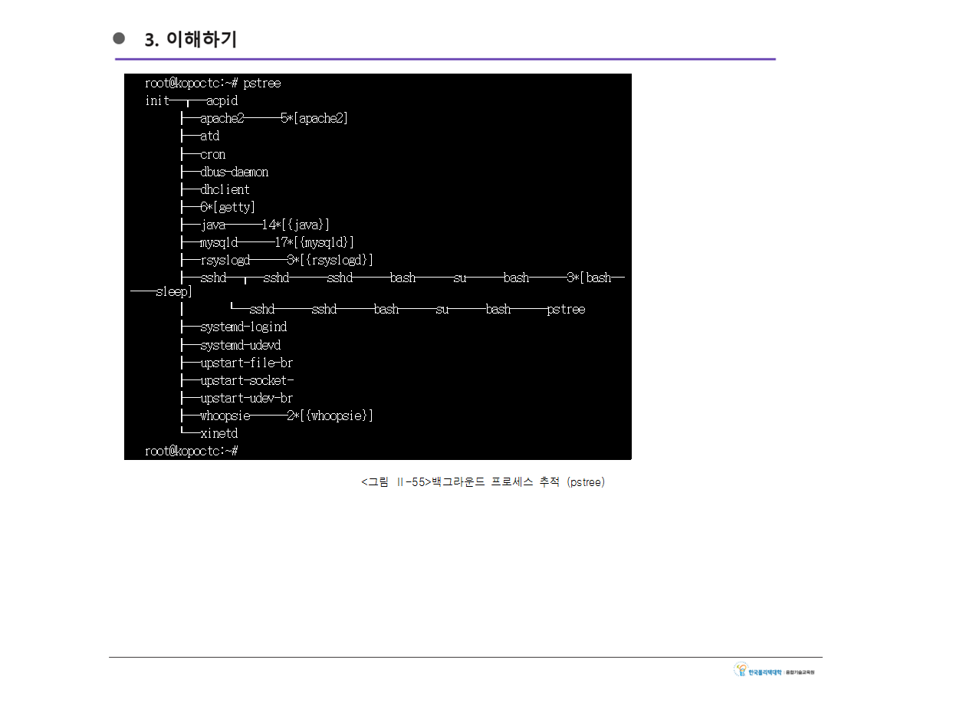

Slide 10
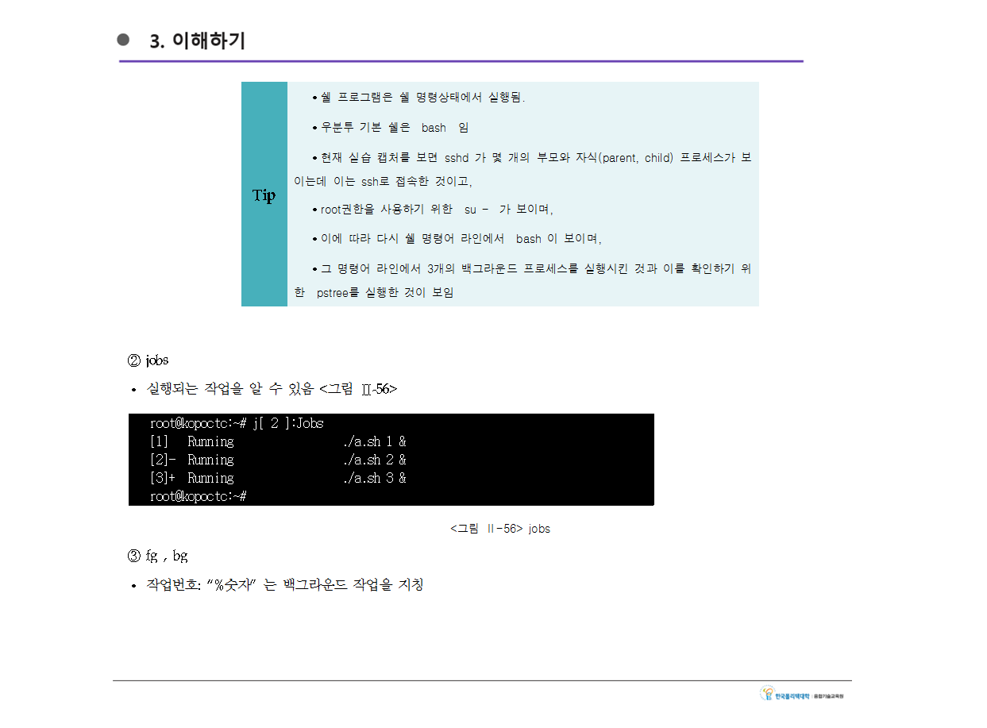

Slide 11
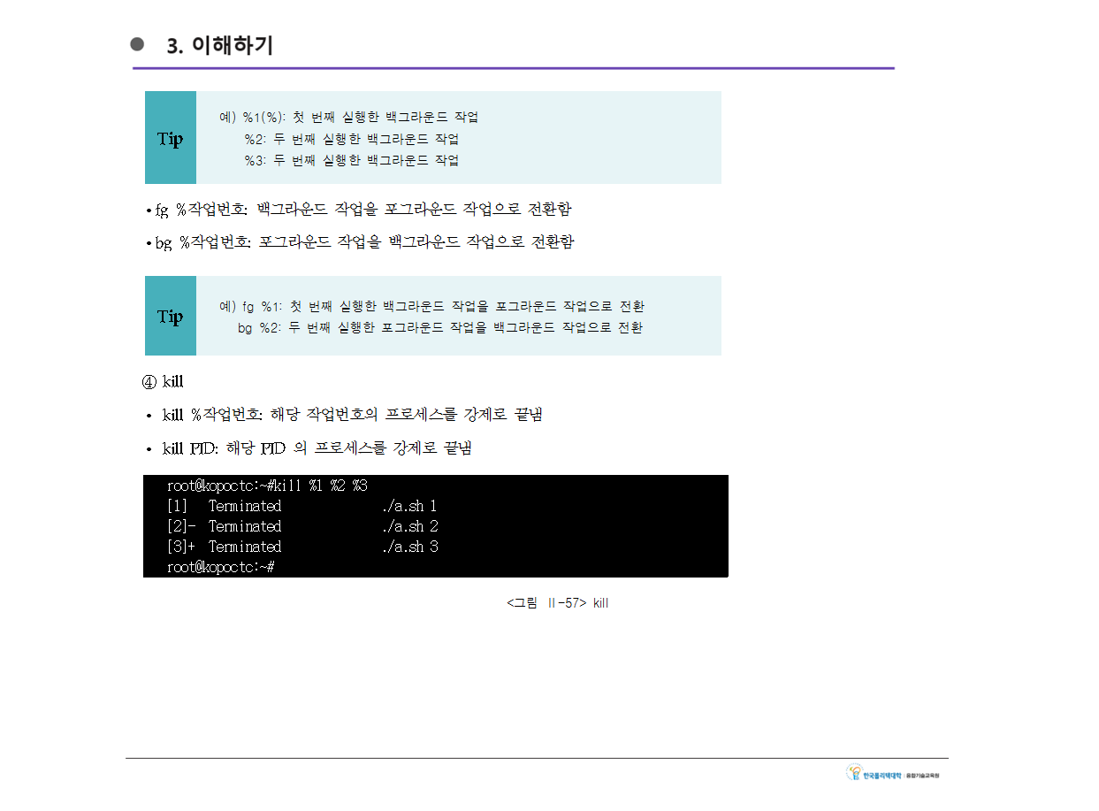

Slide 12
4. 실습하기(1)
1) 간단한 쉘 프로그램 작성
① 먼저 vi 편집기로 아래 내용을 작성한 후 a.sh 이라는 파일을 만듦
② 다음은 해당 파일을 실행 가능한 권한을 줌 chmod 777 a.sh
③ 해당 파일을 실행하여 어떤 결과가 나오는지 확인
④ 파일 실행 중지는 ctrl+c
⑤ 파일 안에 sleep 10 의 숫자를 바꾸어 가면서 무슨 역할인지 확인
while :
do
A=`date`
echo "[" $1 "]:" $A
sleep 10
done
11

Slide 13
4. 실습하기(2)
2) foreground, background
① 프로세스를 포그라운드로 실행
② 프로세스를 백그라운드로 실행
3) 프로세스 확인
① ps로 프로세스를 확인
② pstree로 프로세스를 확인
③ jobs로 프로세스를 확인
④ ps,pstree,jobs 각 명령어를 비교 정리해봄
⑤ fg,bg 명령으로 프로세스 동작을 전환
⑥ kill %, kill PID는 프로세스를 강제로 종료
12

Slide 14
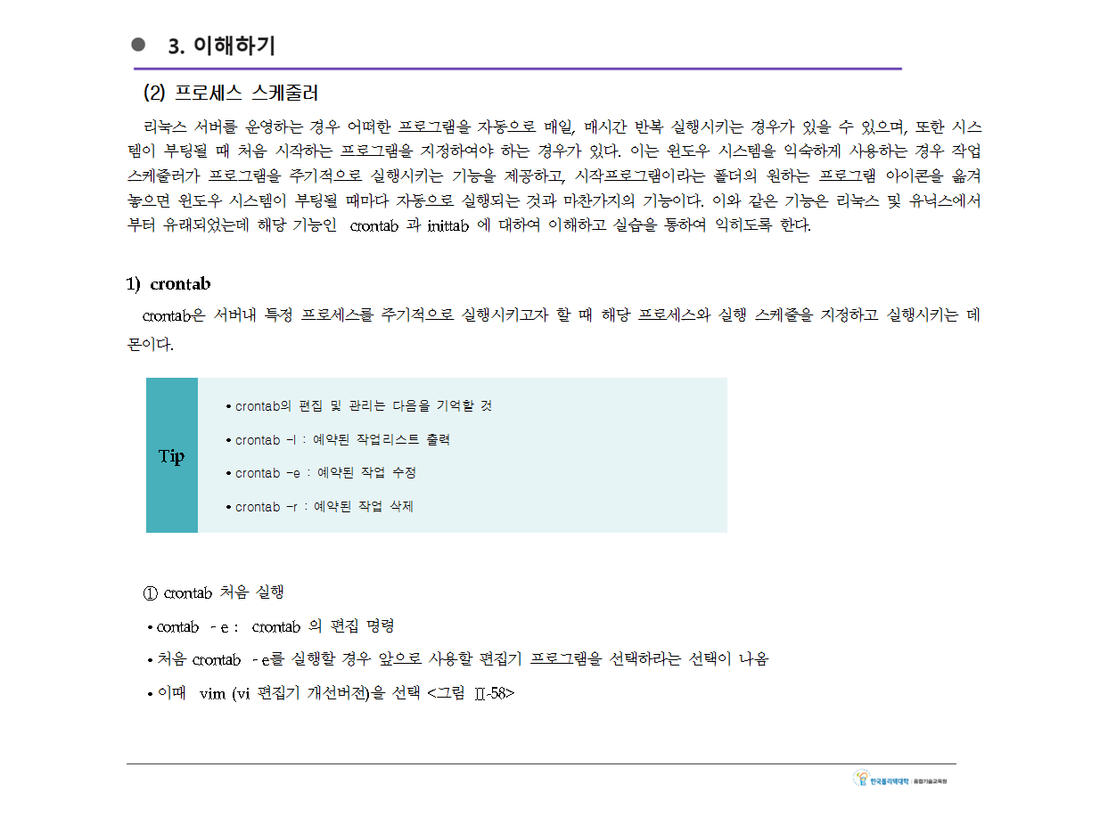

Slide 15
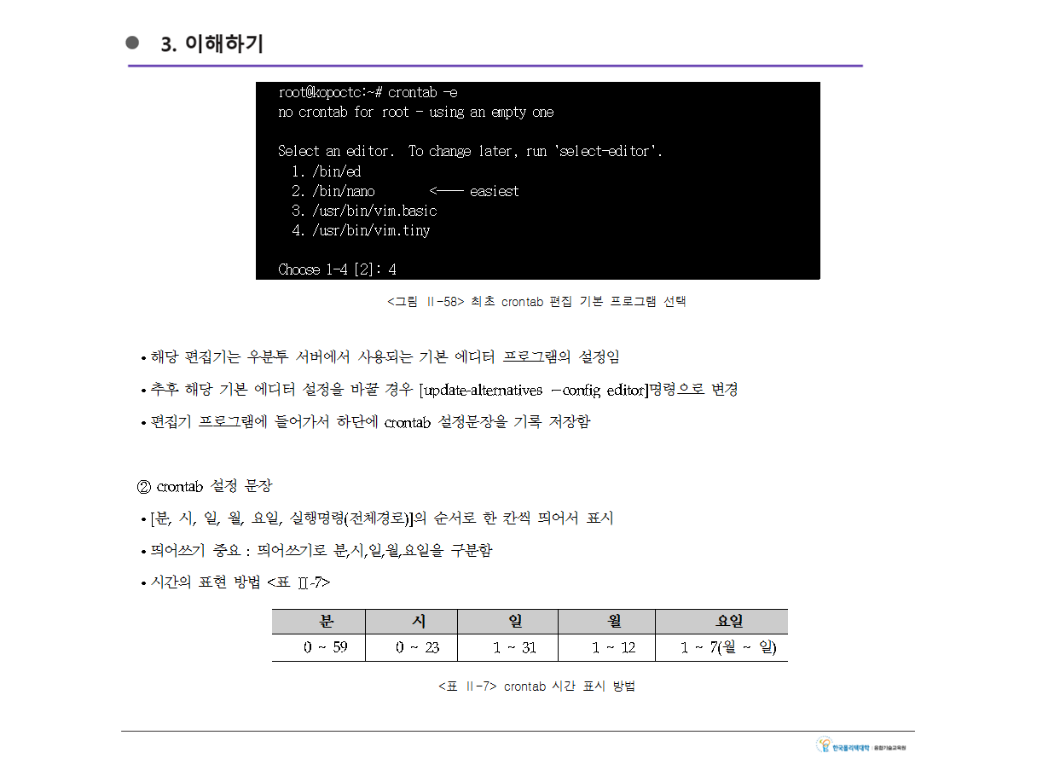

Slide 16
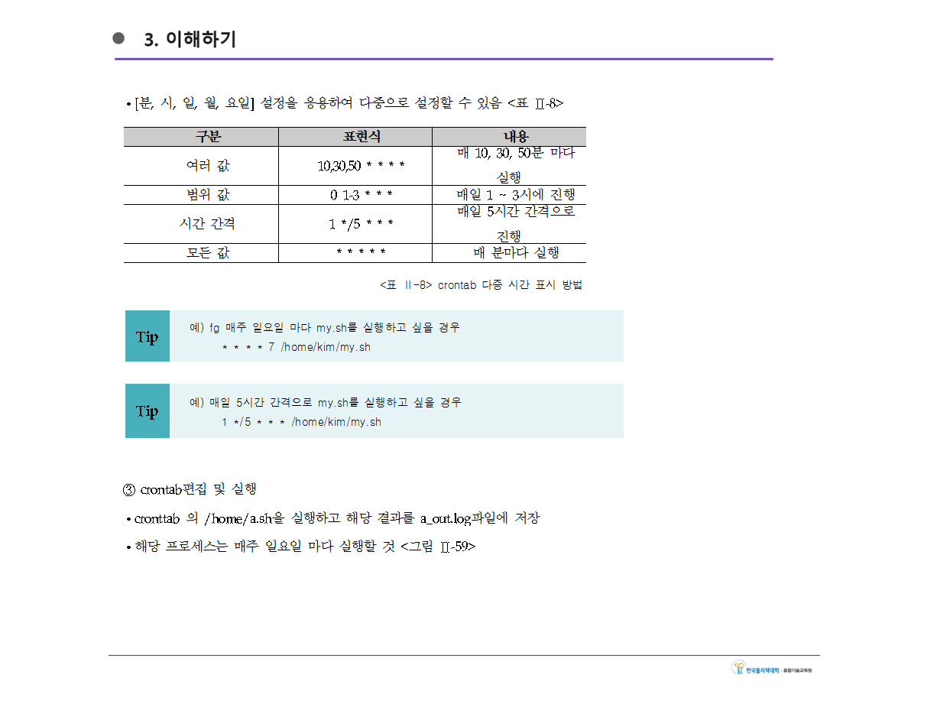

Slide 17
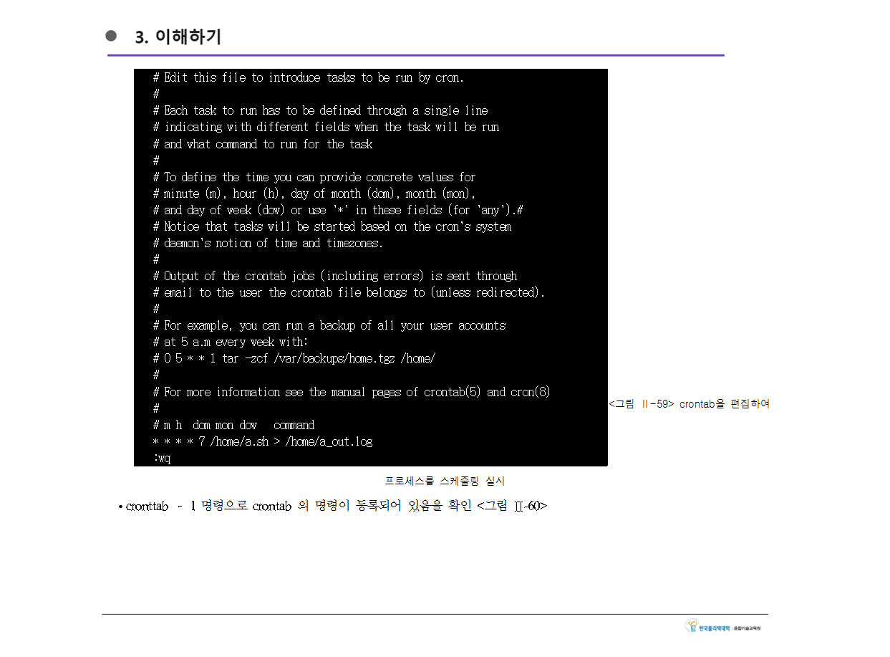

Slide 18
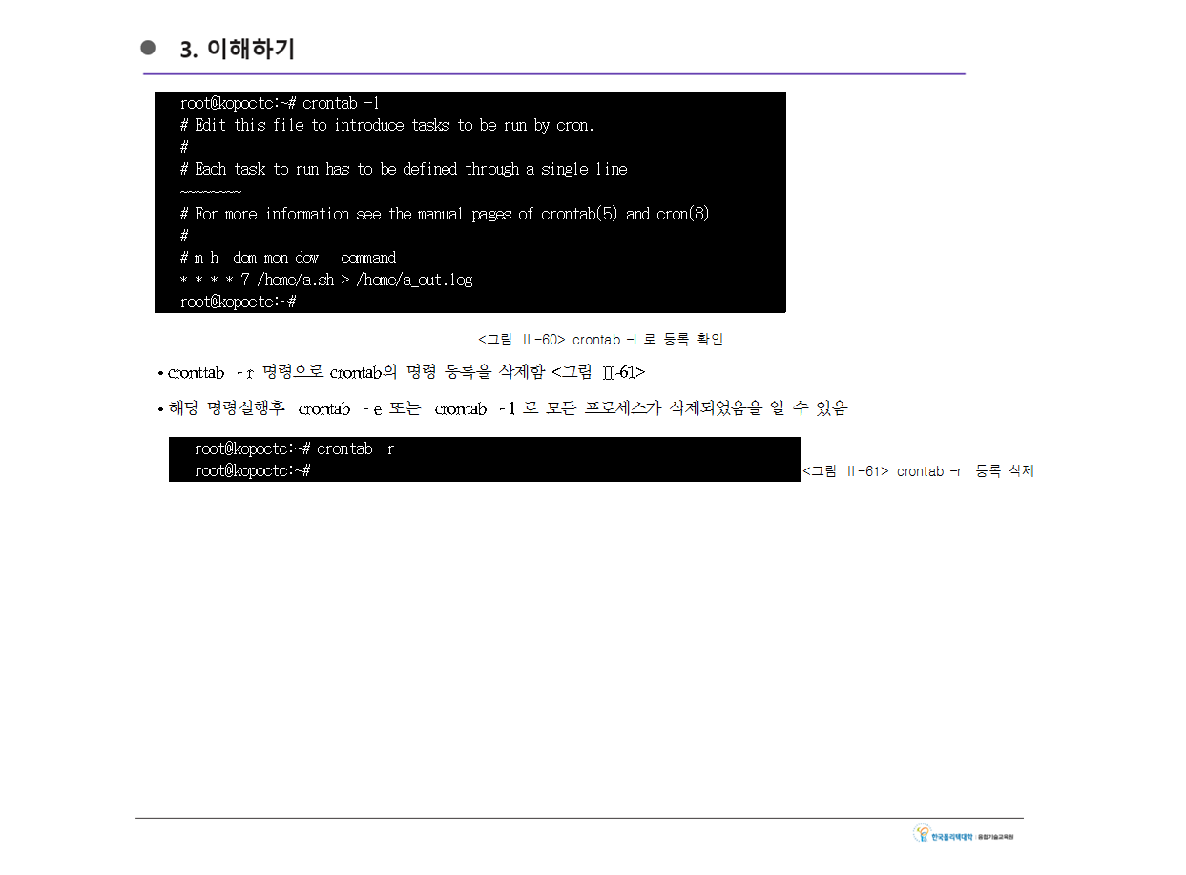

Slide 19
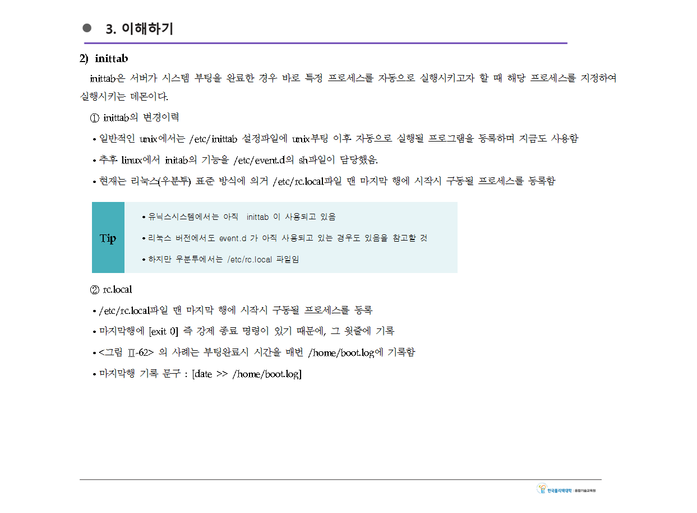
rc.local파일이 없다면 당황하지 말고 구글링
https://blog.naver.com/sw4r/221744290073

Slide 20
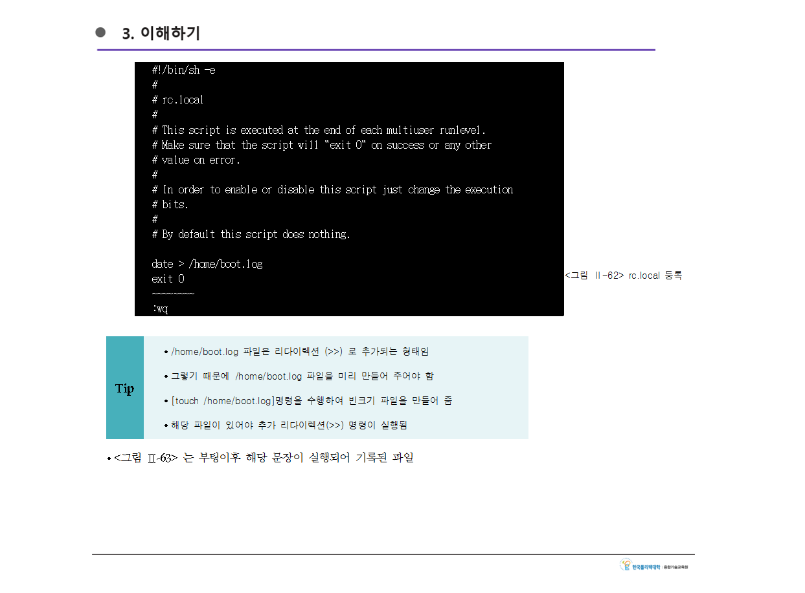

Slide 21
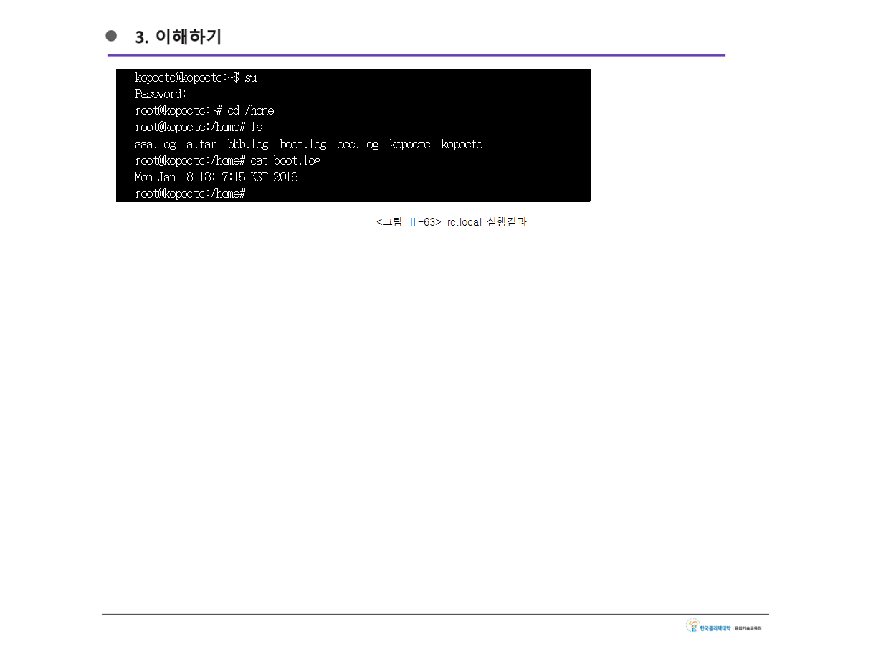

Slide 22
4. 실습하기(3)
4) crontab
a) crontab -e : 예약된 작업 수정
① my.sh 파일을 하나 작성(실행모드)
② 매주 일요일 마다 my.sh를 실행 하고 싶을 경우
* * * * 7 /home/kopoctc/my.sh
③ 매일,5시간 간격으로 my.sh를 실행 하고 싶을 경우
1 */5 * * * /home/kopoctc/my.sh
④ 10분에 한번씩 실행시켜서 작성된 파일을 확인
0,10,20,30,40,50 * * * * echo "OK" >> /home/out10.log
단 touch /home/out10.log 를 먼저 실행
b) crontab -l : 예약된 작업리스트 출력
① 작업등록 확인
c) crontab -r : 예약된 작업 삭제
① 작업삭제후 작업등록리스트 확인
21

Slide 23
4. 실습하기(4)
5) rc.local
① 로그파일 작성 문장 /bin/echo "hello mytest" > /mytest.logfile
② /etc/rc.local파일 마지막 행에 해당문장 기록
③ 재부팅 후 결과 보기
22

Slide 24
4. 실습하기 (4 – Jump Up)
금일 배운 명령어를 man으로 찾아보고 각종 옵션에 대하여 조사 후 실습
다음 장 실습 먼저 해보기
23

Slide 25
5. 퀴즈
문제 | 보기 | 정답 및 해설
1) 다음 중 foreground job을 설명 한 것은? | 가)프로그램 명을 입력 후 실행 나)쉘 후면 상황에서 작업을 실행, 다)프로그램이 실행되어도 쉘 을 사용 가능 라)프로그램 뒤에 &를 붙여서 실행 | 가) 쉘 전면 상황에서 실행한 프로세스, 프로그램 명을 입력 후 실행은 foreground를 설명하는 것 입니다.
2)다음 중 background job을 종료시킬 경우로 판단되는 명령은 ? | 가)fg %1 나)bg %2 다)kill %2 라)ps %2 | 다) kill %작업번호, kill PID로 프로세스를 종료할 수 있습니다.
3)서버내 특정 프로세스를 주기적으로 실행시키고자 할 때 해당 프로세스와 실행 스케줄을 지정하고 실행시키는 데몬을 가리키는 것은? | 가)inittab 나)crontab 다)rc.deamon 라)socket | 나) crontab을 의미합니다.
4) 우분투에서 부팅시작시 동작하는 프로세스를 설정하는 파일은? | 가)inittab 나)crontab 다)rc.deamon 라)socket | 다) 우분투에서 부팅시작시 동작할 프로세스는 rc.local 파일에 설정합니다.
24

Slide 26
6. 정리하기
다음 제시된 내용을 자필로 작성하여 제출 하시오 (상단 학번, 이름 기입)
1. 포그라운드, 백그라운드
1)포그라운드,백그라운드에 대하여 설명하라
2) 포그라운드,백그라운드에서 실행을 제어하는 방법을 설명하라
2. 프로세스 스케줄러
1)crontab에 대하여 예를 들어 설명하라
2)inittab 에 대하여 예를 들어 설명하라
25

Slide 27
7. 차시 예고
차시 학습내용
쉘 명령어를 사용하기 위한 쉘, 쉘명령어, 권한, 패스 등에 대하여 이해할 수 있다.
리다이렉션과 파이프에 대하여 다시 한번 설명할 수 있다.
차시 준비
앞 강의에서 다루었던 파일필터(파이프), 리다이렉션에 대하여 다시 한번 복습해 봅니다.
지금까지 필기노트를 다시 보면서 리마인드 합니다
26

